Slide 1
Ravedaddy
Encuentra tu fiesta ideal, con tu compañero ideal
Presentado por: Jose María Rubio Robles
Tutor: Ramon Merchán Sanzano
Ciclo: Desarrollo de Aplicaciones Web
IES Juan de la Cierva

Slide 2




El problema

Slide 3

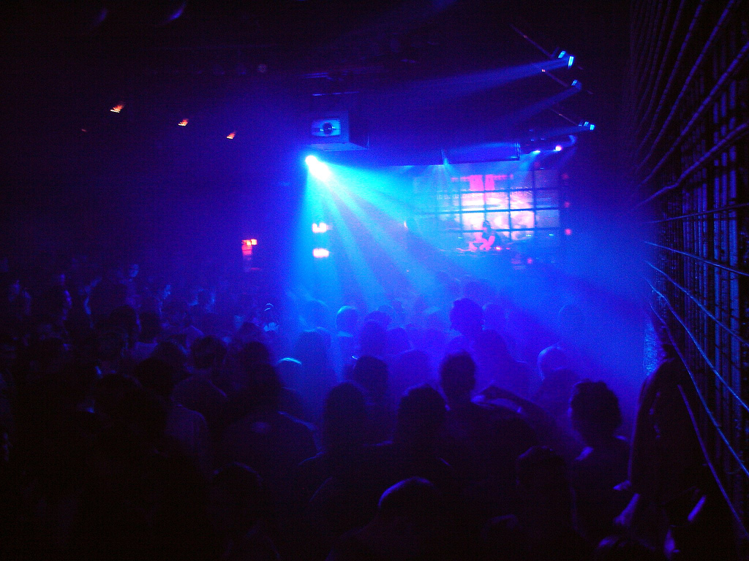
Nacimiento de la idea
+

Slide 4
Que es RaveDaddy

Slide 5



Que lo diferencia

Slide 6
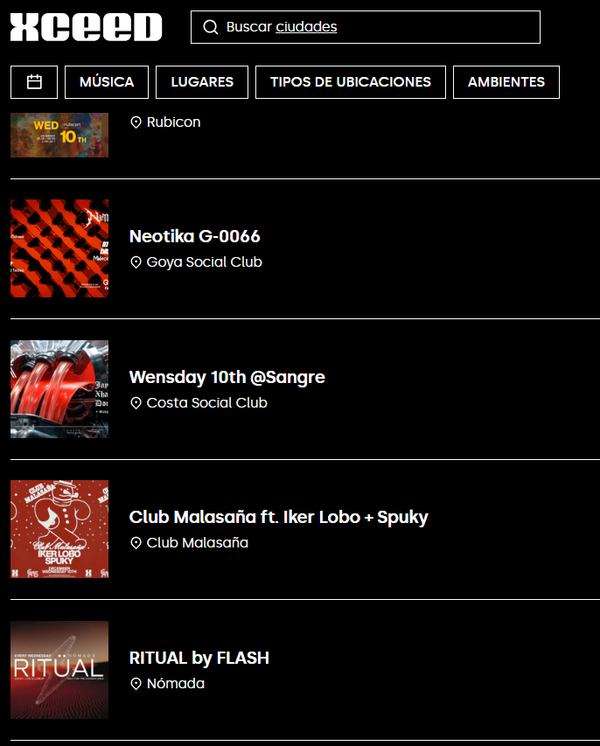
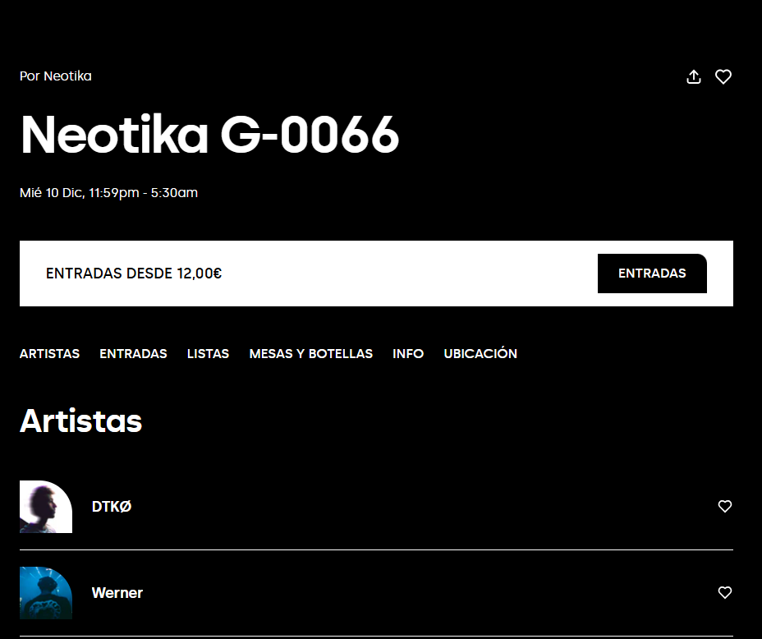
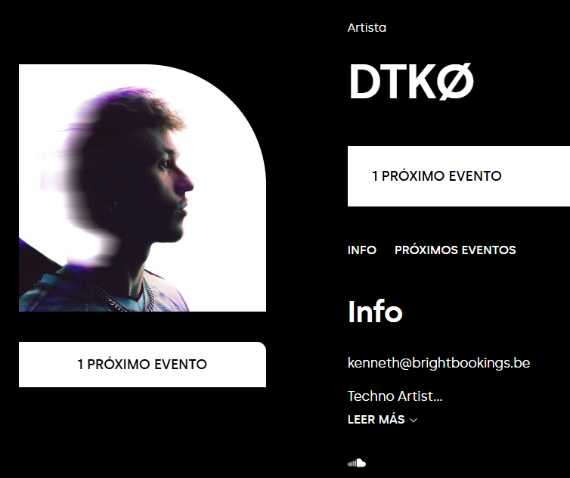
Funcionamiento

Slide 7
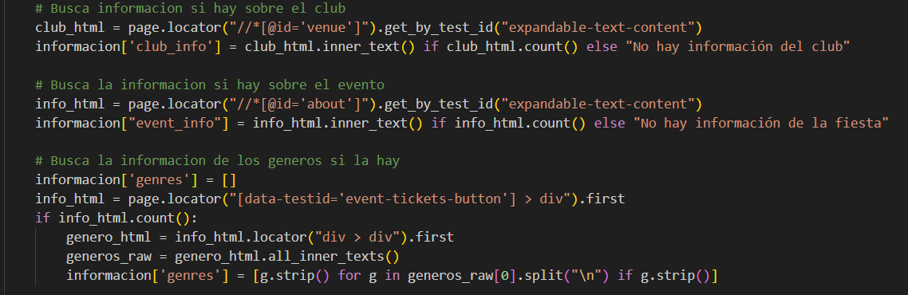
Que he aprendido

Slide 8
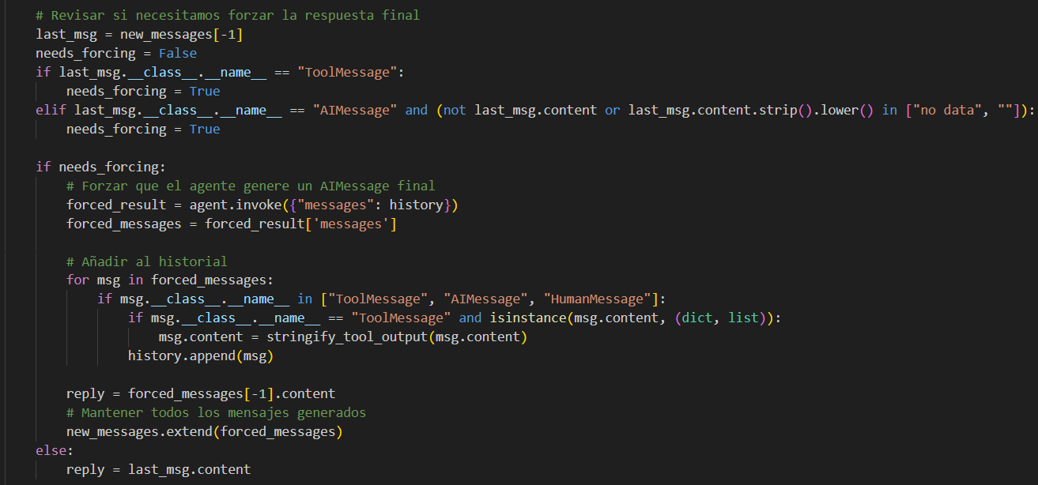
Que he aprendido

Slide 9


Limitaciones

Slide 10


Futuro del proyecto

